Slide 1
데이터베이스 구축
학과, 학생 데이터베이스

Slide 2
- 개념적 모델
학과
1
소속
N
학생
포함된다
소속된다
학과
코드
학과명
전화
번호
사무실
위치
학생
번호
이름
나이
성별
주소
- 논리적 모델
학과(학과 코드, 학과명, 전화번호, 사무실 위치)
학생(학생 번호, 이름, 나이, 성별, 주소)

Slide 3
ER 모델링 – IE 표기
학과
학생
학과 코드
학과명 전화번호 사무실 위치
학생 번호
이름 나이 성별 주소 학과 코드(FK)

Slide 4
테이블 생성 및 자료 삽입
학과
학과 코드 | 학과명 | 전화 번호 | 사무실 위치
101 | 소프트웨어학과 | 02-1234-1234 | B동 3층
102 | 전기전자공학과 | 02-1234-4567 | B동 4층
103 | 화학공학과 | 02-1234-5678 | B동 5층
학생
학생 번호 | 이름 | 나이 | 성별 | 주소 | 학과 코드
20211234 | 이강 | 22 | 여자 | 서울특별시 종로구 | 102
20211235 | 박대양 | 25 | 남자 | 경기도 성남시 | 101
20211236 | 한비야 | 23 | 여자 | 경기도 수원시 | 103

Slide 5
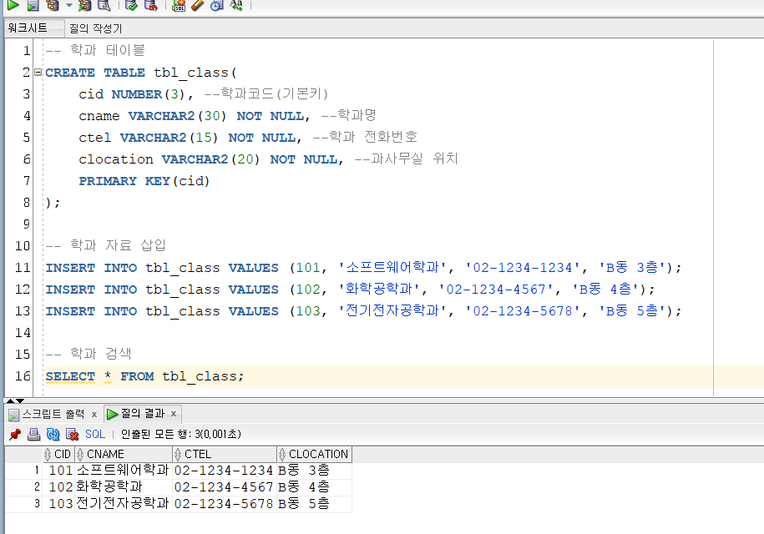
학과 테이블

Slide 6
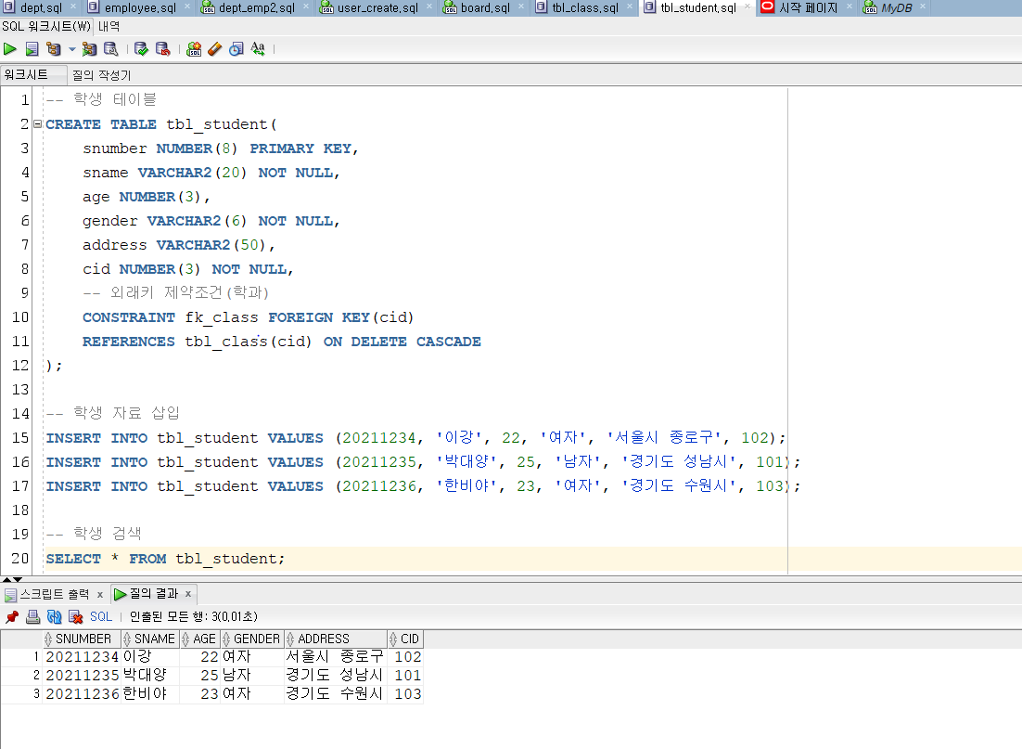
학생 테이블

